Slide 1
PHẦN 1: NĂNG LƯỢNG VÀ SỰ BIẾN ĐỔI
CHỦ ĐỀ 2: ÁNH SÁNG
BÀI 5: SỰ KHÚC XẠ ÁNH SÁNG QUA THẤU KÍNH.

Slide 2
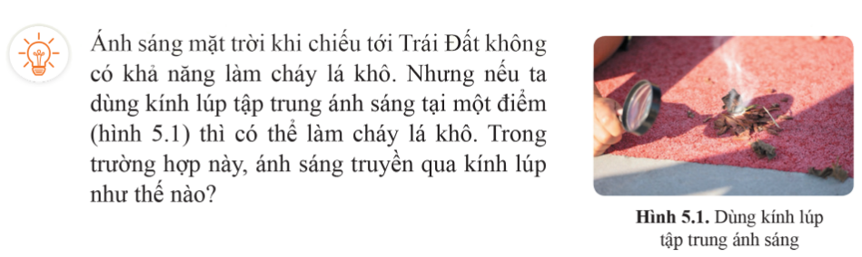

Slide 3
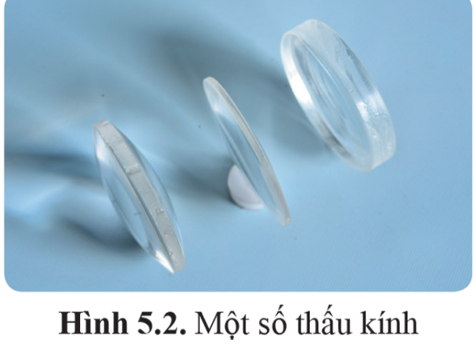
BÀI 5: SỰ KHÚC XẠ ÁNH SÁNG QUA THẤU KÍNH.
I. THẤU KÍNH
1. Các loại thấu kính
- Thấu kính là một khối trong suốt, giới hạn bởi hai mặt cong hoặc 1 mặt phẳng và một mặt cong.

Slide 4
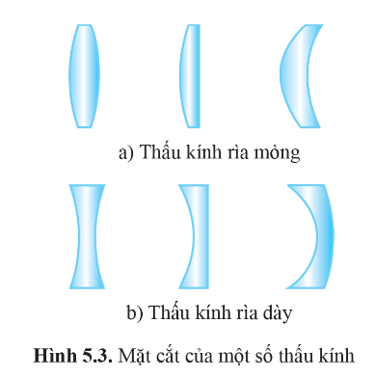
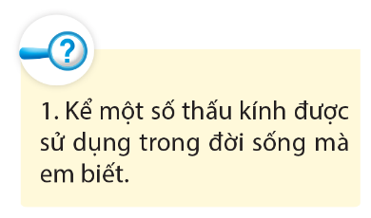
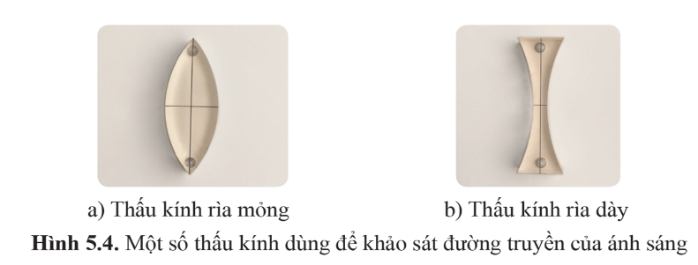
Một số thấu kính phổ biến được sử dụng trong đời sống hàng ngày: Kính cận, Kính lão, Kính lúp, Kính hiển vi, Ống kính máy ảnh, Kính áp tròng, Kính mát, Kính hồng ngoại, Kính chống tia UV, …

Slide 5
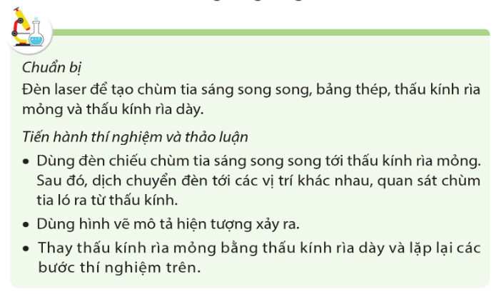

Slide 6

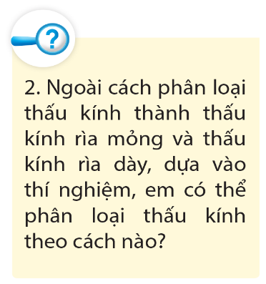
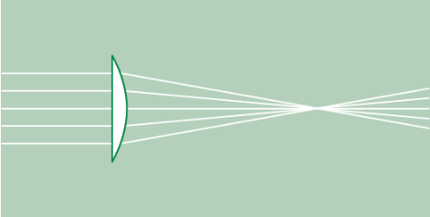
Thấu kính phân kì
Thấu kính hội tụ

Slide 7
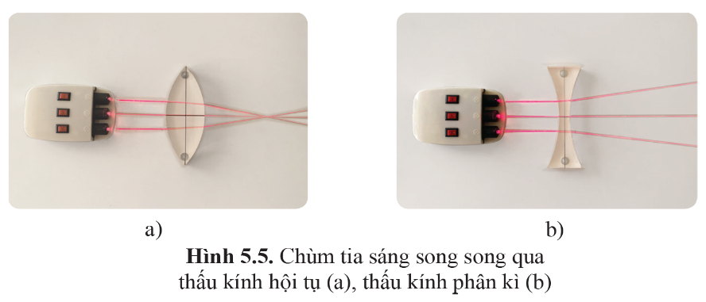
BÀI 5: SỰ KHÚC XẠ ÁNH SÁNG QUA THẤU KÍNH.
I. THẤU KÍNH
1. Các loại thấu kính
- Thấu kính là một khối trong suốt, giới hạn bởi hai mặt cong hoặc 1 mặt phẳng và một mặt cong.
- Thấu kính có phần rìa mỏng hơn phần giữa khi đặt trong không khí là thấu kính hội tụ. Thấu kính này có tác dụng làm hội tụ chùm sáng tới song song.
- Thấu kính có phần rìa dày hơn phần giữa khi đặt trong không khí là thấu kính phân kì. Thấu kính này có tác dụng làm phân kì chùm sáng tới song song.

Slide 8
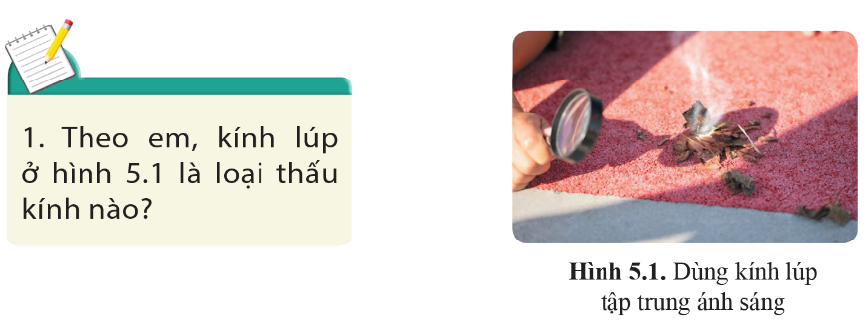
Kính lúp ở hình 5.1 là thấu kính hội tụ.Vì kính lúp là thấu kính hội tụ, nên khi ánh sáng đi qua nó sẽ hội tụ tại 1 điểm và chiếu sáng lên một diện tích nhỏ hơn, làm tăng cường năng lượng tại điểm tập trung và tạo ra nhiệt độ cao hơn, từ đó có thể làm cháy lá khô.

Slide 9
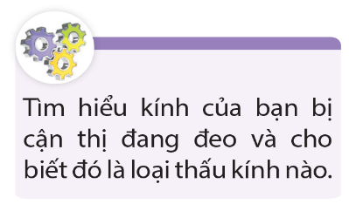
Bạn bị cận đang đeo thấu kính phân kì.

Slide 10
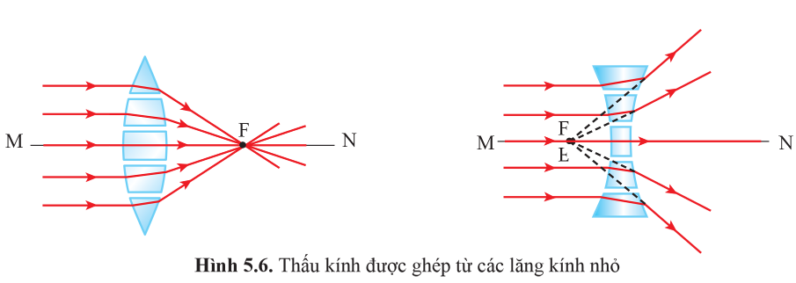
BÀI 5: SỰ KHÚC XẠ ÁNH SÁNG QUA THẤU KÍNH.
I. THẤU KÍNH
1. Các loại thấu kính
- Thấu kính là một khối trong suốt, giới hạn bởi hai mặt cong hoặc 1 mặt phẳng và một mặt cong.
- Thấu kính có phần rìa mỏng hơn phần giữa khi đặt trong không khí là thấu kính hội tụ. Thấu kính này có tác dụng làm hội tụ chùm sáng tới song song.
- Thấu kính có phần rìa dày hơn phần giữa khi đặt trong không khí là thấu kính phân kì. Thấu kính này có tác dụng làm phân kì chùm sáng tới song song.
2. Nguyên lí hoạt động của thấu kính
- Thấu kính rìa mỏng, các lăng kính có đáy hướng về phía trục đối xứng nên chùm tia ló hội tụ.
- Thấu kính rìa dày, các lăng kính có đáy hướng ra xa trục đối xứng nên chùm tia ló phân kì.
3. Trục chính và quang tâm của thấu kính

Slide 11
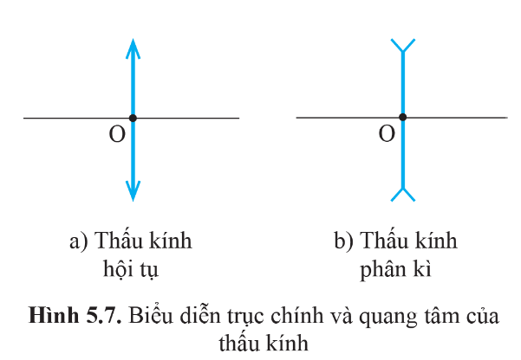
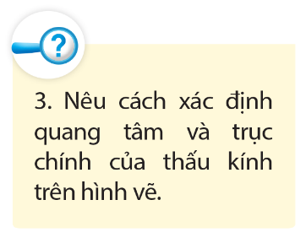
Trục chính
Quang tâm

Slide 12
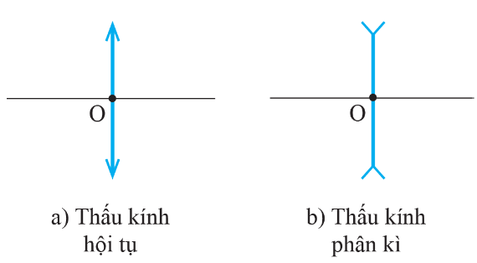
BÀI 5: SỰ KHÚC XẠ ÁNH SÁNG QUA THẤU KÍNH.
I. THẤU KÍNH
2. Nguyên lí hoạt động của thấu kính
3. Trục chính và quang tâm của thấu kính
- Trục chính là đường thẳng đi qua điểm chính giữa của thấu kính và vuông góc với thấu kính.
- Quang tâm là một điểm nằm trên trục chính ở trong thấu kính sao cho các tia sáng đi qua đó đều truyền thẳng
II. SỰ KHÚC XẠ CỦA MỘT SỐ TIA SÁNG QUA THẤU KÍNH

Slide 13
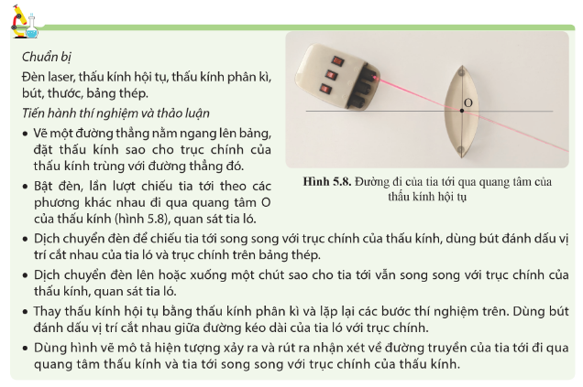
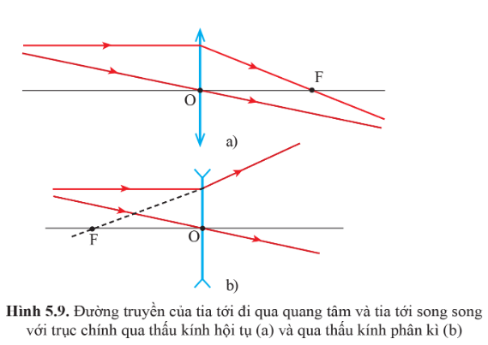

Slide 14
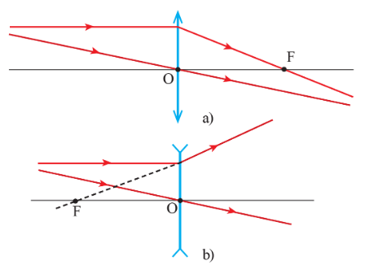
BÀI 5: SỰ KHÚC XẠ ÁNH SÁNG QUA THẤU KÍNH.
I. THẤU KÍNH
II. SỰ KHÚC XẠ CỦA MỘT SỐ TIA SÁNG QUA THẤU KÍNH
- Tia tới đi qua quang tâm của thấu kính thì truyền thẳng.
- Tia tới song song với trục chính của thấu kính thì tia ló (hoặc đường kéo dài của tia ló) đi qua tiêu điểm chính của thấu kính.
- Tiêu điểm chính là điểm cắt nhau (hoặc đường kéo dài cắt nhau) của chùm tia ló ứng với chùm tia tới song song với trục chính của thấu kính.
- Tiêu cự là khoảng cách từ quang tâm đến tiêu điểm chính của thấu kính.

Slide 15
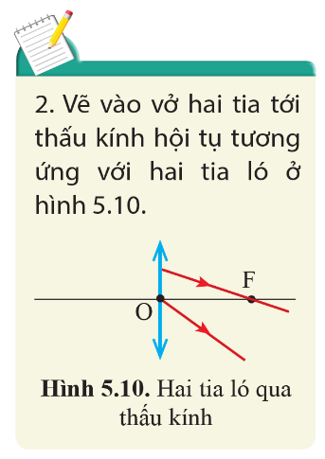

Slide 16
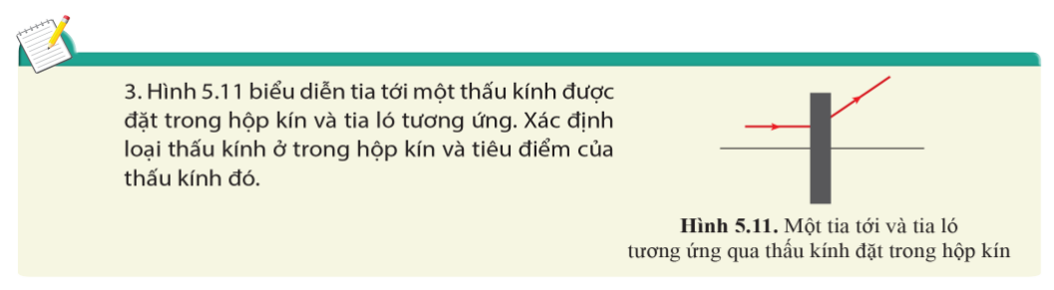
F
- Dựa vào hình biểu diễn ta thấy, tia ló có phương loe rộng trên đường truyền nên thấu kính là thấu kính phân kì.
- Ta kéo dài tia ló sao cho đường kéo dài cắt trục chính, cắt trục chính tại đâu thì đó là tiêu điểm F.

Slide 17
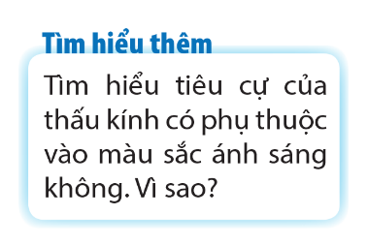
Do chiết suất của thấu kính phụ thuộc vào màu sắc ánh sáng nên tiêu cự f của thấu kính phụ thuộc vào màu sắc ánh sáng chiếu tới nó.

Slide 18
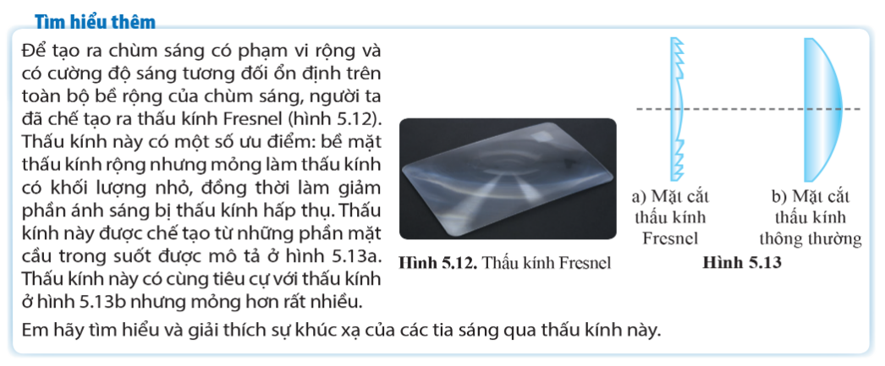
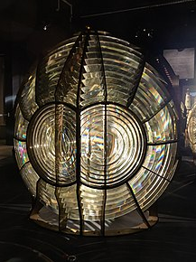
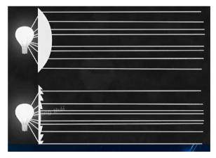
Thấu kính Fresnel là một loại thấu kính có bề mặt ghép lại từ các phần của mặt cầu, nhờ vào cấu trúc đặc biệt này, thấu kính Fresnel không chỉ giúp giảm trọng lượng và kích thước của thấu kính, giúp giảm lượng ánh sáng bị hấp thụ mà vẫn giữ được các tính chất khúc xạ cần thiết. Chùm sáng ló ra khỏi thấu kính trở nên rộng hơn, định hướng một cách hiệu quả và có cường độ sáng tương đối ổn định trên toàn bộ bề rộng của chùm sáng.

Slide 19
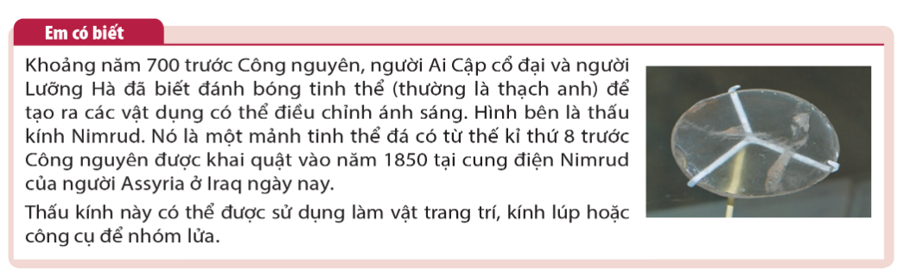

Slide 20
BÀI 5: SỰ KHÚC XẠ ÁNH SÁNG QUA THẤU KÍNH.
Bài 1: Dùng thấu kính hội tụ để chắn chùm ánh sáng mặt trời (chùm sáng song song). Nếu sau thấu kính không có vật chắn sáng thì
A. chùm sáng ló hội tụ tại một điểm và dừng lại ở đó.
B. chùm sáng ló hội tụ tại một điểm, sau đó lại phân kì ra xa.
C. chùm sáng ló phân kì ra xa, sau đó lại đi song song.
D. chùm sáng ló hội tụ, sau đó lại đi song song ra xa.
Bài 2: Phát biểu nào sau đây sai?
A. Thấu kính thuỷ tinh có rìa mỏng đặt trong không khí có tác dụng hội tụ ánh sáng. B. Thấu kính thuỷ tinh có rìa dày đặt trong không khí có tác dụng phân kì ánh sáng. C. Thấu kính hội tụ luôn tạo ra chùm sáng ló hội tụ sau thấu kính.
D. Thấu kính phân kì luôn tạo ra chùm sáng ló phân kì sau thấu kính.
Bài 3: Phát biểu nào sau đây đúng?
A. Kính lúp là một thấu kính hội tụ.
B. Kính đeo mắt luôn là thấu kính.
C. Kính tiềm vọng được làm từ thấu kính.
D. Thấu kính phân kì có thể được dùng làm kính lúp.

Slide 21
BÀI 5: SỰ KHÚC XẠ ÁNH SÁNG QUA THẤU KÍNH.
Bài 4: Em hãy ghép ô chữ ở cột A với ô chữ ở cột B để được phát biểu đúng.
Cột A | Cột B
1. Thấu kính | a) có tác dụng tập trung ánh sáng mặt trời là thấu kính hội tụ
2. Quang tâm của thấu kính | b) cho chùm sáng ló phân kì nếu chùm sáng tới song song.
3. Thấu kính phân kì | c) là giao điểm của chùm sáng ló ứng với chùm tới song song với trục chính.
4. Trục chính của thấu kính | d) là một khối trong suốt, giới hạn bởi hai mặt cong hoặc một mặt phẳng, một mặt cong.
5. Tiêu điểm của thấu kính hội tụ | e) là điểm ở trong thấu kính mà mọi tia sáng tới thấu kính đi qua điểm đó đều truyền thẳng.
 | f) là đường thẳng đi qua quang tâm của thấu kính và nối tâm của hai mặt cầu giới hạn thấu kính.

Slide 22
BÀI 5: SỰ KHÚC XẠ ÁNH SÁNG QUA THẤU KÍNH.
Bài 5: Phát biểu nào sau đây sai?
A. Mọi tia sáng tới song song với trục chính của thấu kính đều hội tụ tại tiêu điểm của thấu kính.
B. Mọi tia sáng qua quang tâm của thấu kính đều truyền thẳng.
C. Tia sáng tới song song với trục chính của thấu kính hội tụ sẽ cho tia ló đi qua tiêu
điểm của thấu kính.
D. Tia sáng tới song song với trục chính của thấu kính phân kì sẽ cho tia ló có đường kéo dài đi qua tiêu điểm của thấu kính.

Slide 23
Bài 6: a) Trong các phát biểu sau đây, phát biểu nào đúng (Đ), phát biểu nào là sai (S).
STT | Phát biểu | Đ | S
1 | Tia sáng trắng đi trùng với trục chính tới thấu kính sẽ cho tia ló bị gãy khúc tại vị trí quang tâm.
2 | Tia sáng đơn sắc đi song song với trục chính tới thấu kính hội tụ sẽ cho tia ló cắt trục chính tại tiêu điểm.
3 | Với một thấu kính đặt trong không khí, tiêu cự của thấu kính không phụ thuộc vào màu sắc của ánh sáng chiếu tới.
4 | Chùm ánh sáng mặt trời chiếu song song với trục chính của thấu kính hội tụ sẽ hội tụ tại tiêu điểm của thấu kính.
5 | Chùm ánh sáng mặt trời chiếu song song với trục chính của thấu kính phân kì sẽ tập trung năng lượng ánh sáng tại tiêu điểm của thấu kính.
6 | Khi ánh sáng truyền qua thấu kính, năng lượng của chùm sáng ló bằng năng lượng của chùm sáng tới.
b) Nếu phát biểu sai, viết lại để được phát biểu đúng.

Slide 24
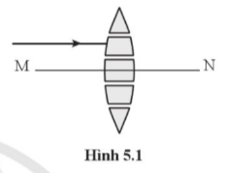
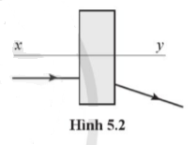
BÀI 5: SỰ KHÚC XẠ ÁNH SÁNG QUA THẤU KÍNH.
Bài 7: Thấu kính hội tụ được coi như ghép từ nhiều lăng kính có đáy hướng về phía trục chính MN của thấu kính như hình 5.1.
Nếu dùng một tia sáng trắng, chiếu song song với trục chính đến thấu kính thì chùm tia ló sẽ có đặc điểm gì? Em hãy dùng hình vẽ để giải thích.
Bài 8: Ở hình 5.2, xy là trục đối xứng của thiết bị khúc xạ ánh sáng (lăng kính hoặc thấu kính) được đặt trong hộp kín. Hộp có hai khe hẹp để ánh sáng vào và ra khỏi hộp. Dùng đèn laser chiếu vào một khe hẹp trên hộp kín thì thấy tia ló ra ở khe đối diện như hình 5.2.
Thiết bị được đặt trong hộp có hình dạng như thế nào? Em hãy dùng hình vẽ để giải thích.

Slide 25
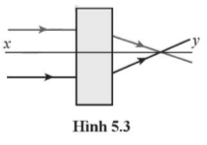

BÀI 5: SỰ KHÚC XẠ ÁNH SÁNG QUA THẤU KÍNH.
Bài 9: Ở hình 5.3, xy là trục đối xứng của thiết bị khúc xạ ánh sáng (lăng kính hoặc thấu kính) được đặt trong hộp kín. Hộp có bốn khe hẹp đối diện để ánh sáng vào và ra khỏi hộp. Dùng đèn chiếu hai tia laser chiếu vào hai khe hẹp trên hộp kín thì thấy các tia ló ra ở khe đối diện như hình 5.3.
Thiết bị được đặt trong hộp có hình dạng như thế nào? Em hãy dùng hình vẽ để giải thích.
Bài 10: Chiếu một chùm ba tia laser song song tới một thấu kính hội tụ thứ nhất có tiêu cự f₁ = 12 cm như hình 5.4. Cần phải đặt một thấu kính hội tụ thứ hai có tiêu cự f₂=8 cm như thế nào để chùm tia ló ở thấu kính thứ nhất chiếu tới thấu kính thứ hai cho chùm tia ló vẫn là chùm sáng song song? Dùng hình vẽ để giải thích cách làm.

